Slide 1
CM2 bleu Flexible Ecole Massillon
Stéphanie Jarmache Décembre 2022
Notes:
présentation

Slide 2
Savoir faire conduite de classe
Une feuille de route pour la semaine
Une organisation à la journée
La liberté de choix des activités
Une habitude de travail par ateliers et petits groupes
De solides supports pédagogiques
Un regard sur tous et chacun

Slide 3
Autonomie Flexibilité Mouvement
Pédagogie
Organisation
Action
Interaction
Liberté
Motivation
Matériel

Slide 5
Le numérique au service des apprentissages
Un blog mis en place pendant le confinement
des exposés en Histoire Géographie et Sciences avec un temps spécial dédié en classe qui s’élargit aux récréations ou à la pause méridienne (motivation)
Des enregistrements de leçons avec des capsules vidéos
Des cartes mentales
Les dictées sous la forme de fichiers audio à faire quand l’élève est prêt
Les évaluations (liberté du moment) l’ipad remplace le support papier
Des padlets pour nos créations

Slide 6
Constat
Pour le professeur :
Lâcher prise
Surprise
Bien être
Pour l’élève :
Motivation,
Acteur dans ses apprentissages
Bien être

Slide 7
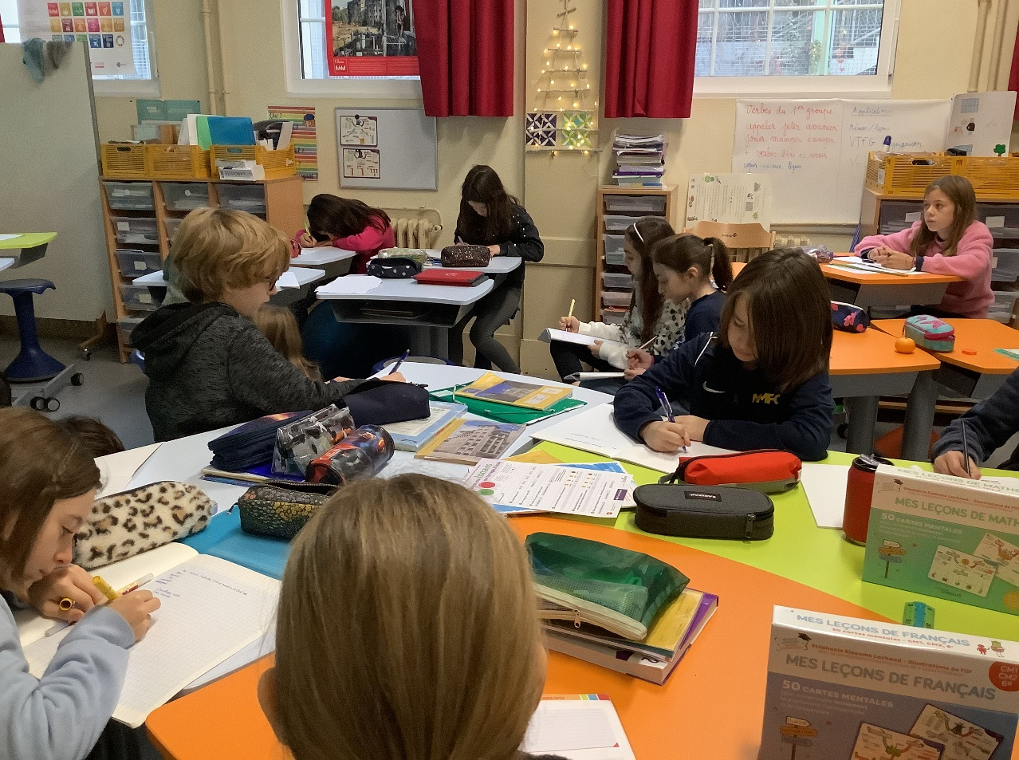
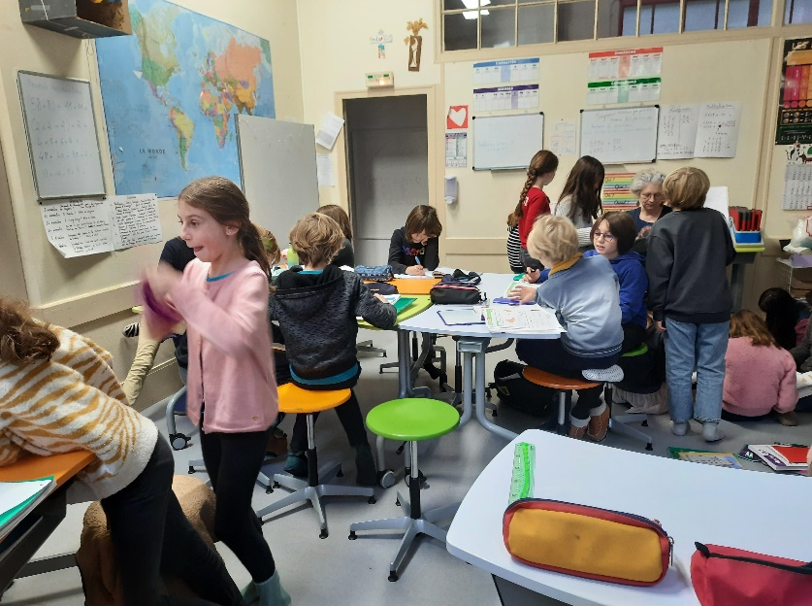
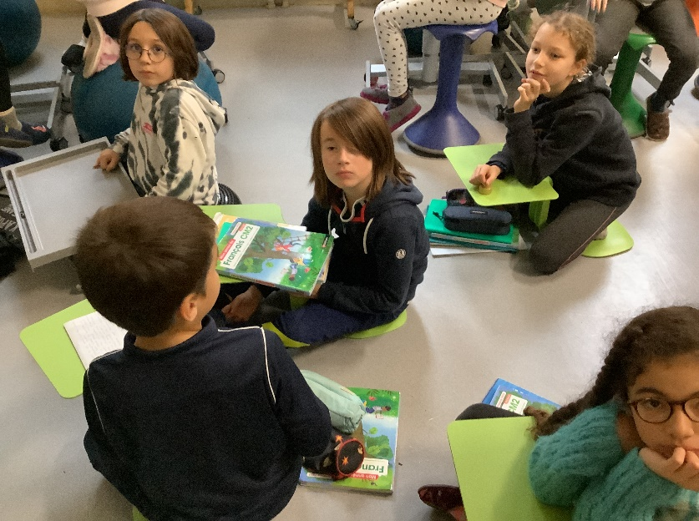
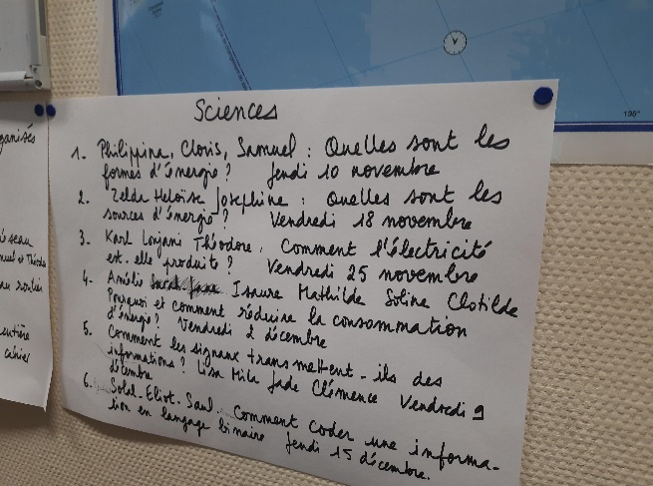
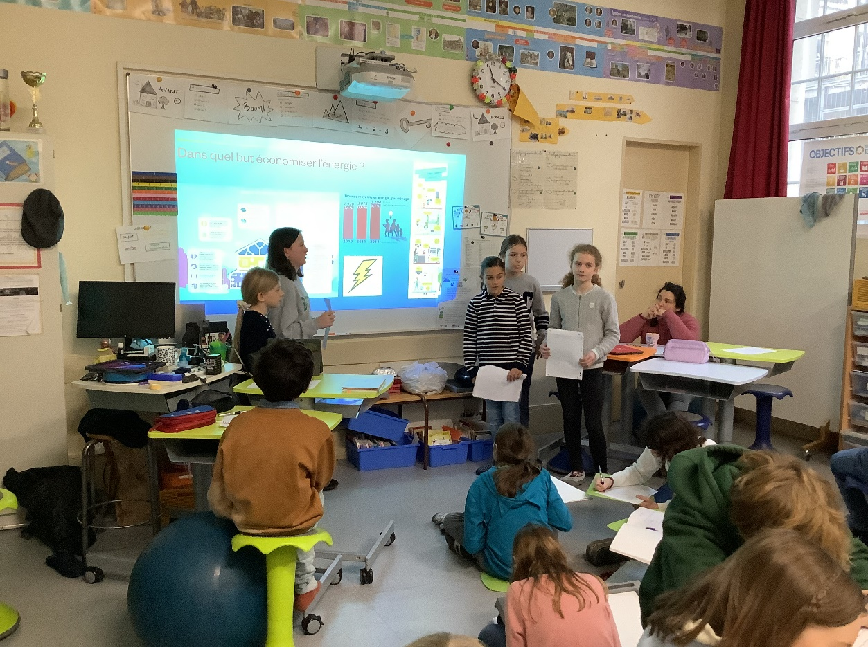
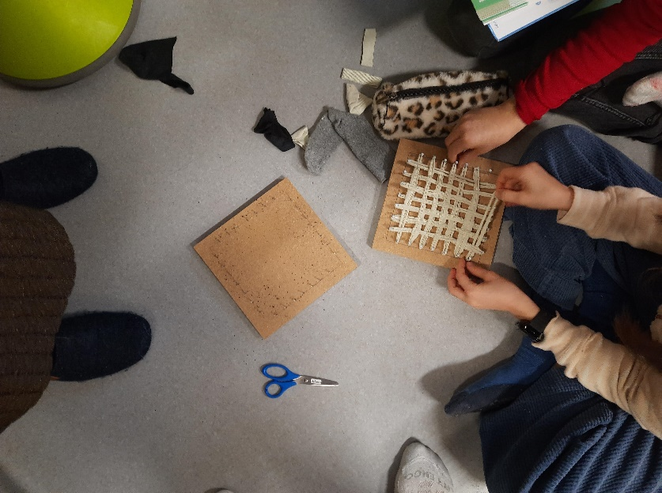
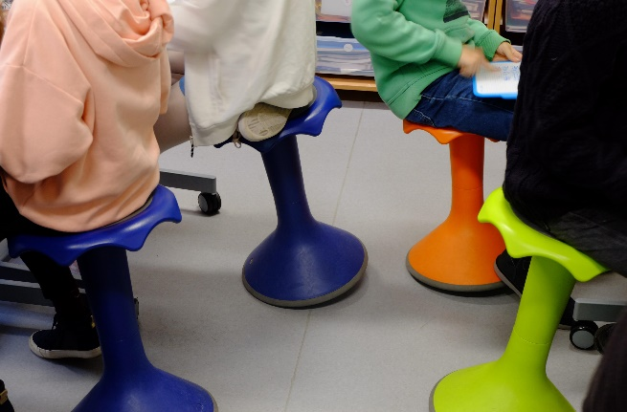

Slide 8
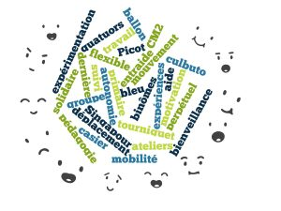
https://ecolemassillon-my.sharepoint.com/personal/s_jarmache_ecolemassillon_com/_
layouts/15/stream.aspx?id=%2Fpersonal%2Fs%5Fjarmache%5Fecolemassillon%5Fcom%2FDocuments%2Fclasse%20flexible%2FCM2%20bleu%20flexible%2Emp4&ga=1
https://www.ec75.org/pratiques-innovantes/classe-flexible/

